Slide 1
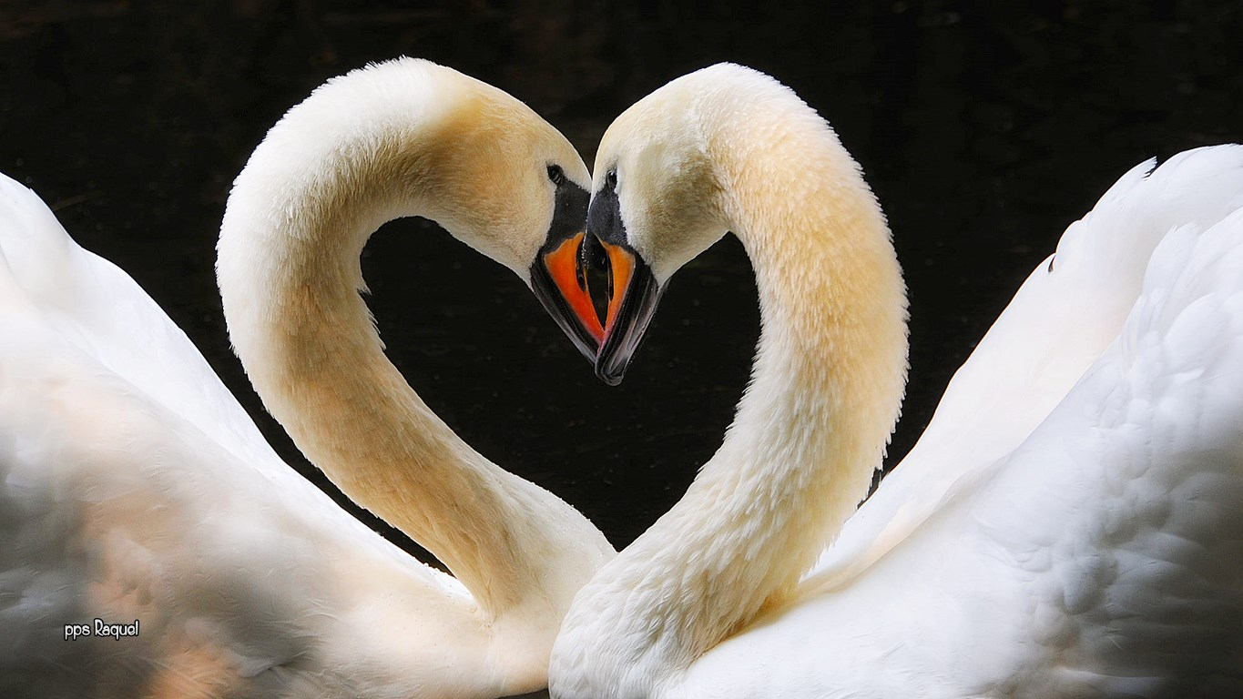







Slide 2
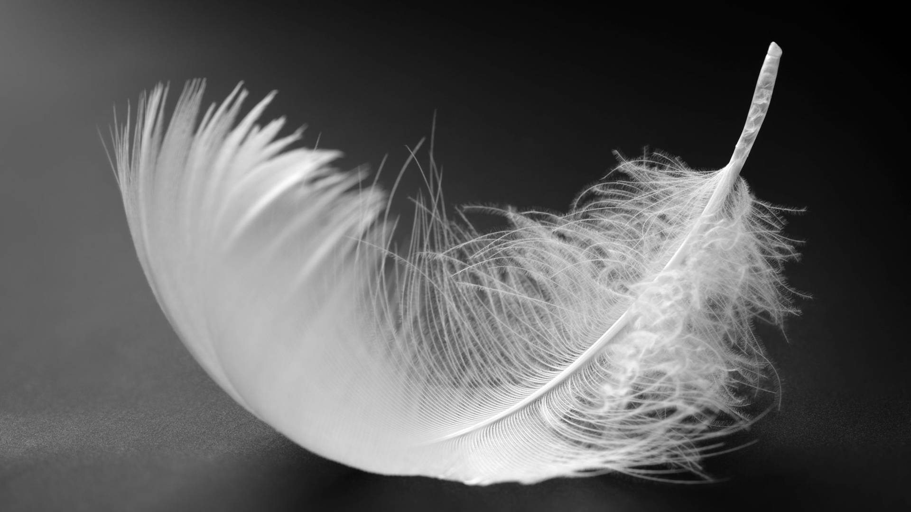

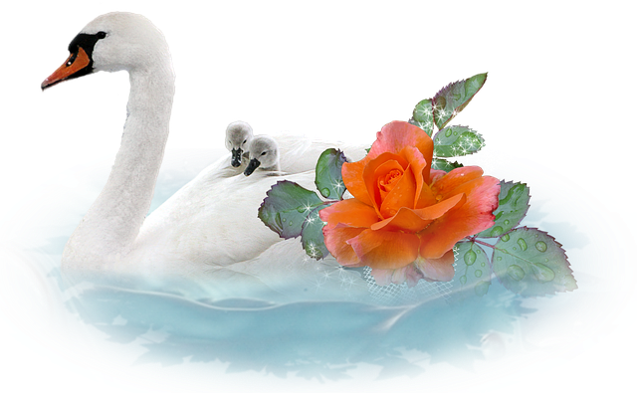
El cisne tiene 'clase' en todas sus formas, ya que es una especie monógama cuyo ritual previo al apareamiento es como un baile dentro del agua; su belleza física impresiona, máxime cuando despliega sus alas para emprender el vuelo

Slide 3
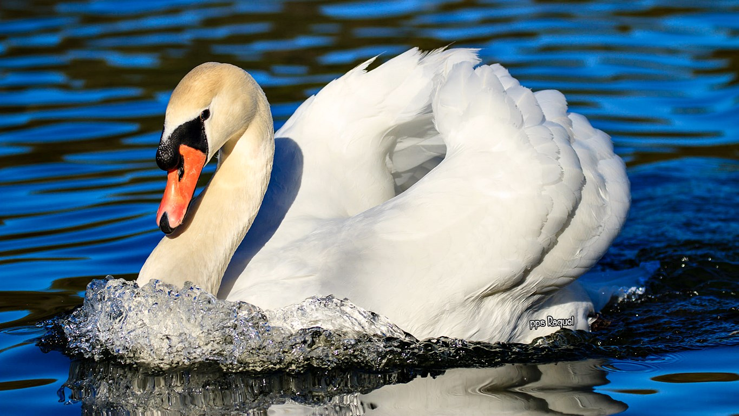

Slide 4
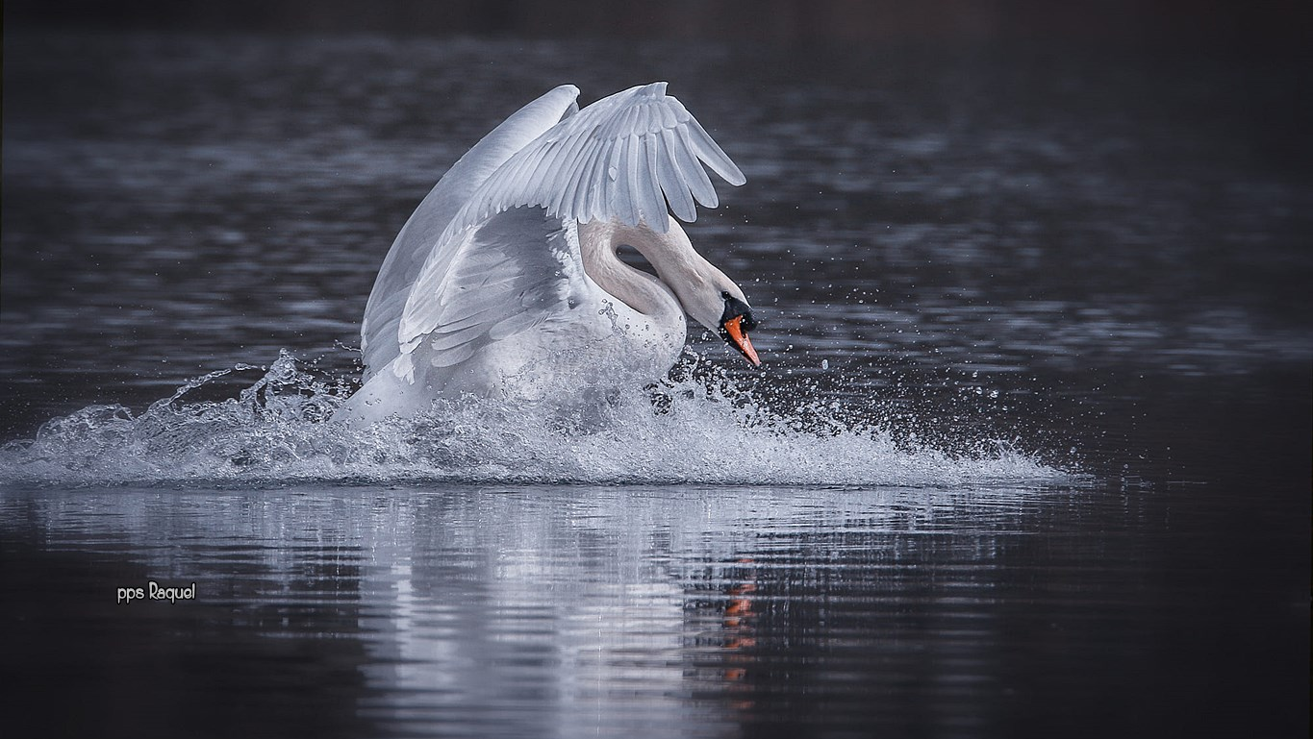

Slide 5
Se trata de un animal de color blanco en su totalidad, en el que resaltan su pico de color naranja intenso y una mancha de color negro que rodea sus ojos y sube por su pico

Slide 6
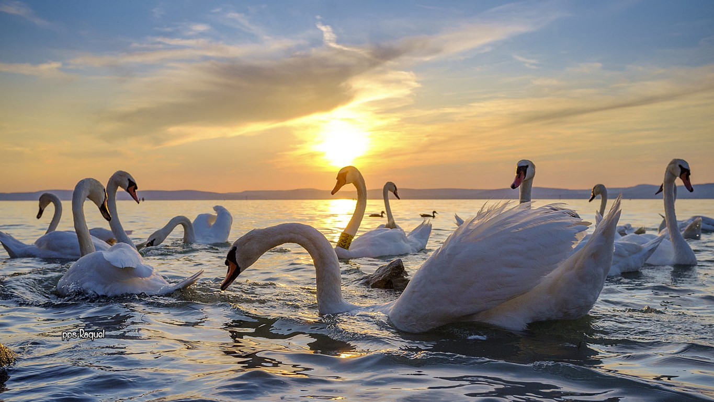

Slide 7
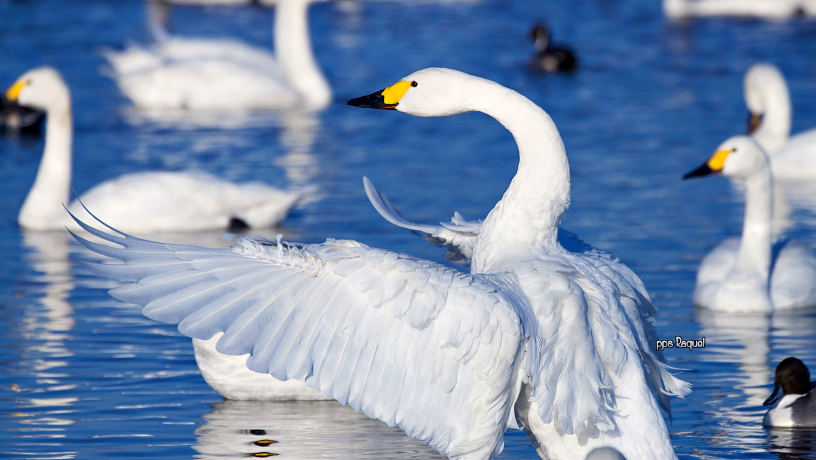

Slide 8
Tiene un tamaño mayor que el de los patos, y su cuello largo y esbelto es una de sus más llamativas características

Slide 9
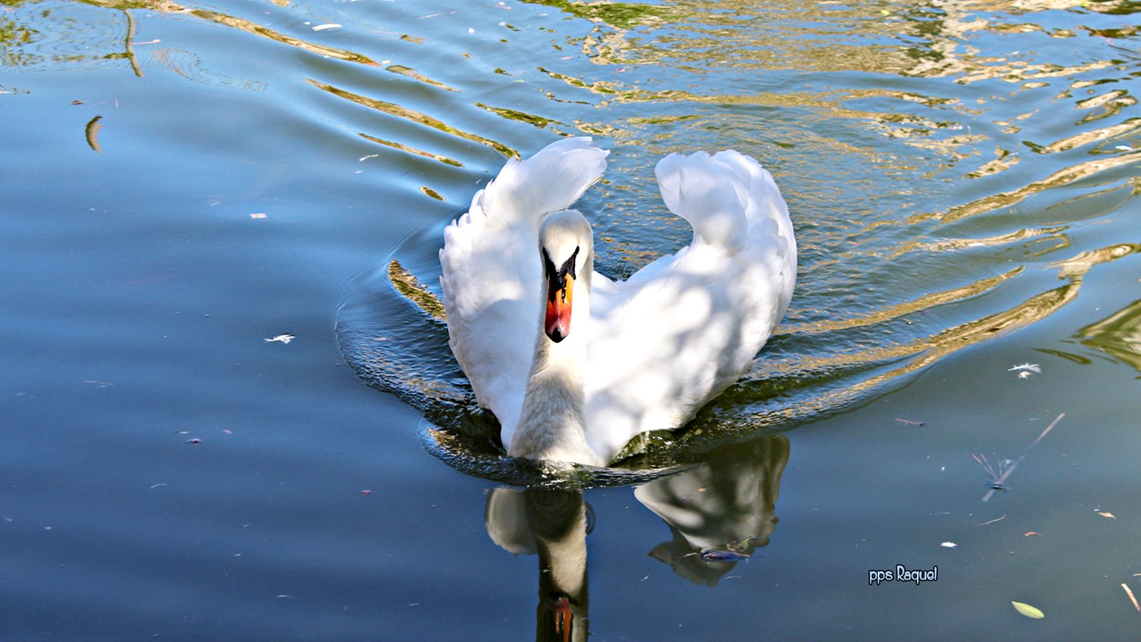

Slide 10
Puede medir hasta 1,5 metros de altura y llegar a pesar hasta 15 kilos en el caso de los machos, y hasta 11 kilos en el caso de las hembras.

Slide 11
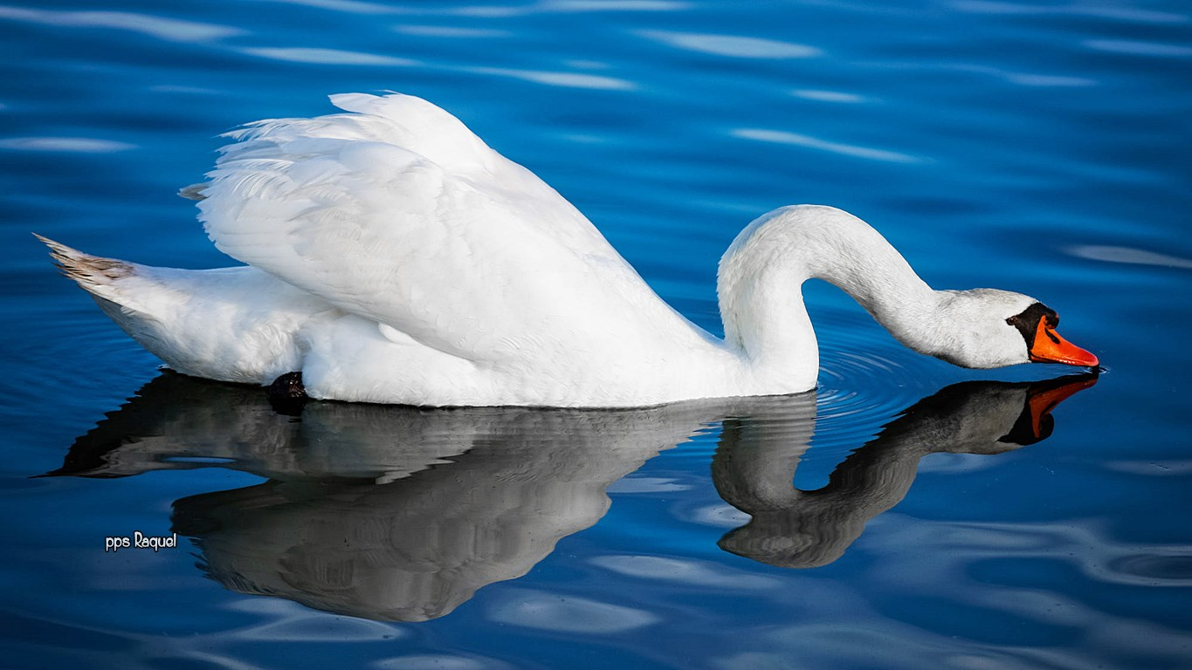

Slide 12
Sus alas son espectaculares, largas y de un color blanco puro, una combinación que las hacen de una belleza extraordinaria cuando estas se abren

Slide 13
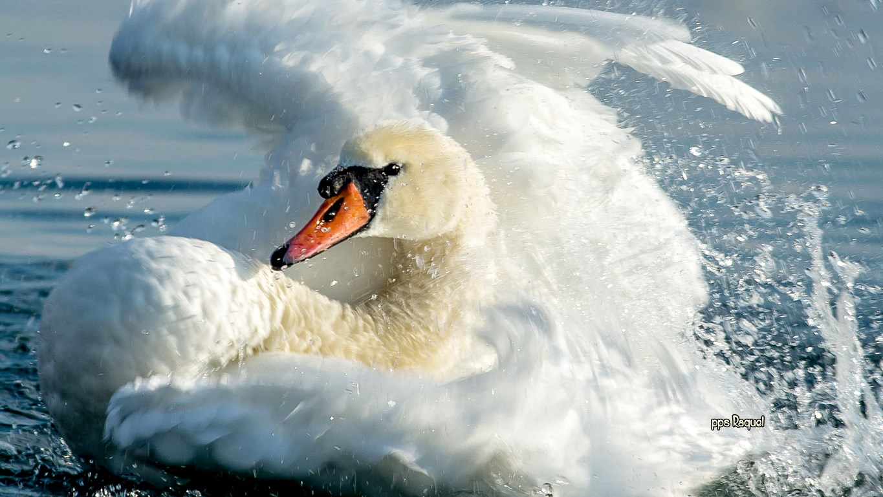

Slide 14
El origen de este animal se sitúa en Asia central y en Europa, aunque cuando llega el invierno se van hacia África, Corea o India, pues el frío no lo resisten

Slide 15
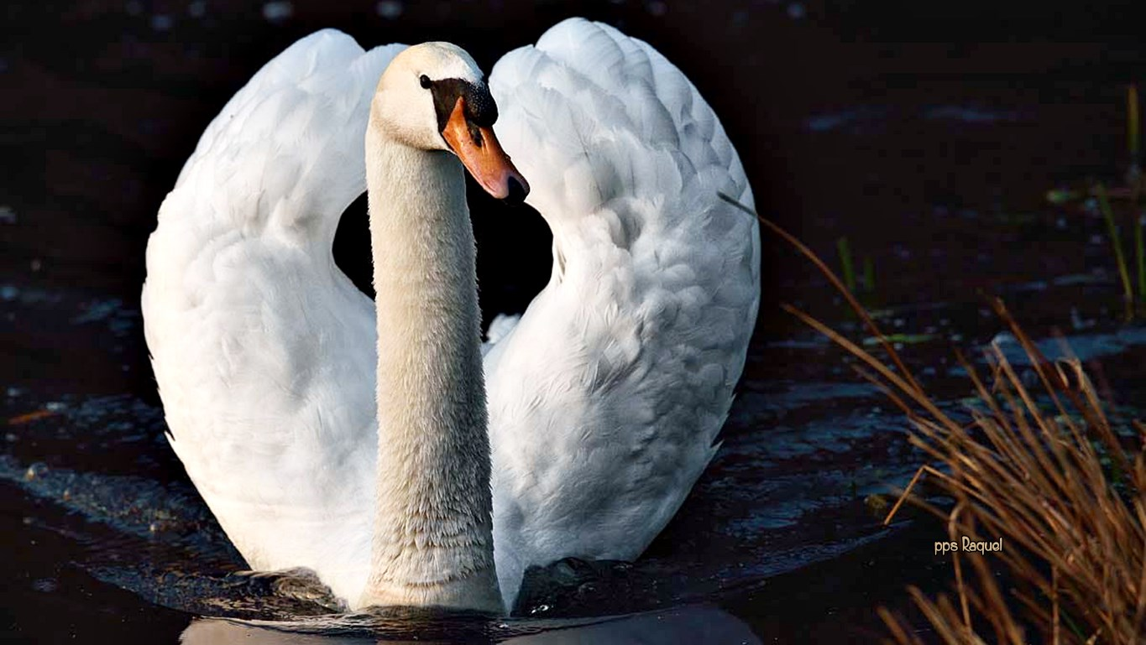

Slide 16
En algunas de estas migraciones varios ejemplares llegaron a Norteamérica y se asentaron, y hoy son una de las especies establecidas en el país

Slide 17
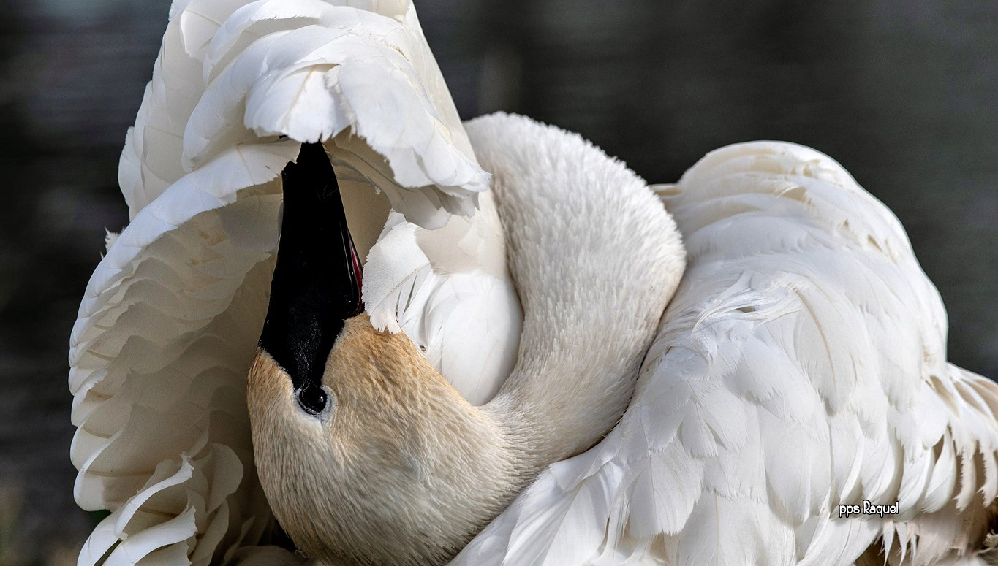

Slide 18
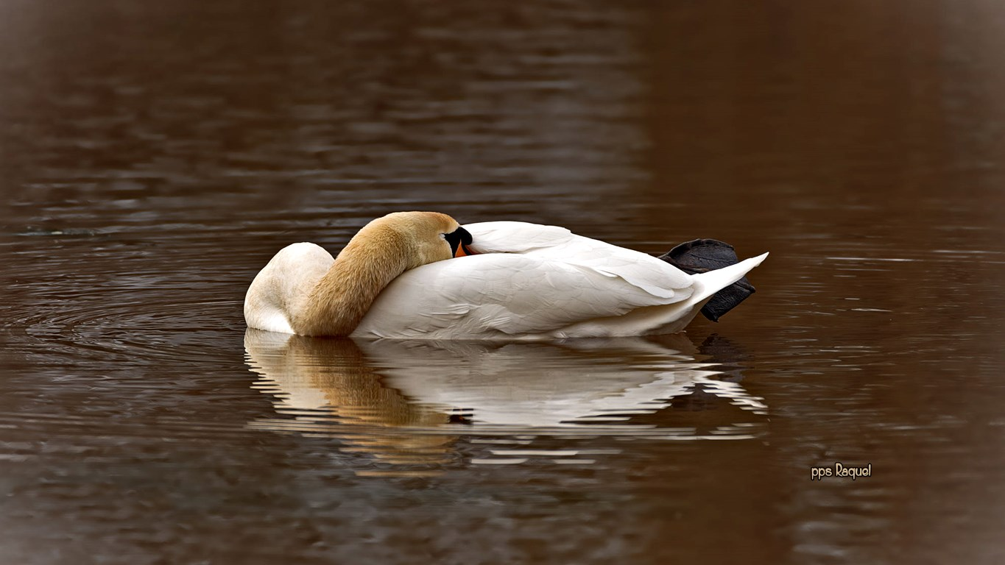

Slide 19
La mayor parte de ejemplares del cisne se ven en el territorio que abarca desde Gran Bretaña hasta Asia, aunque emigran siempre hacia el sur cuando las bajas temperaturas acechan

Slide 20
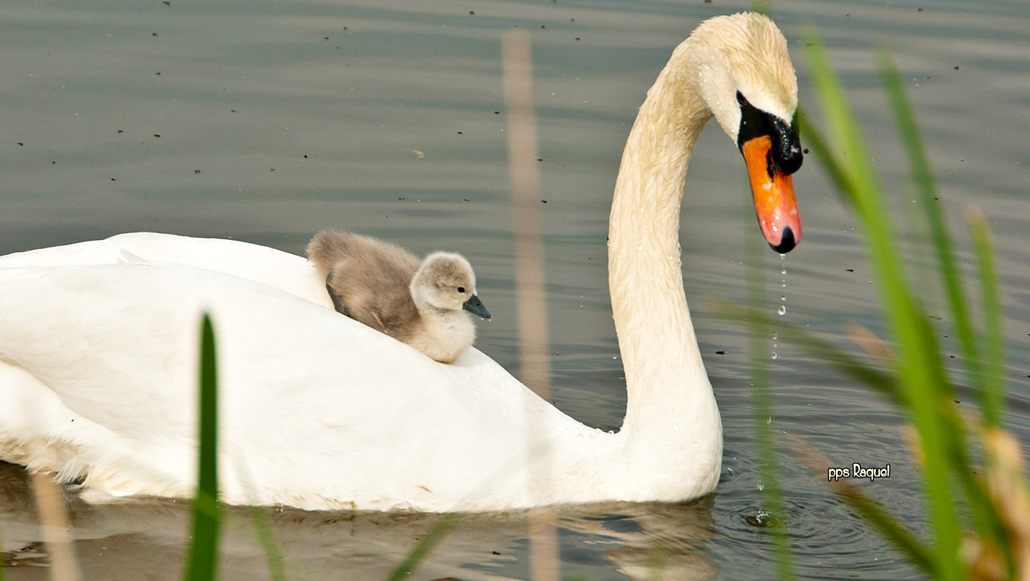

Slide 21
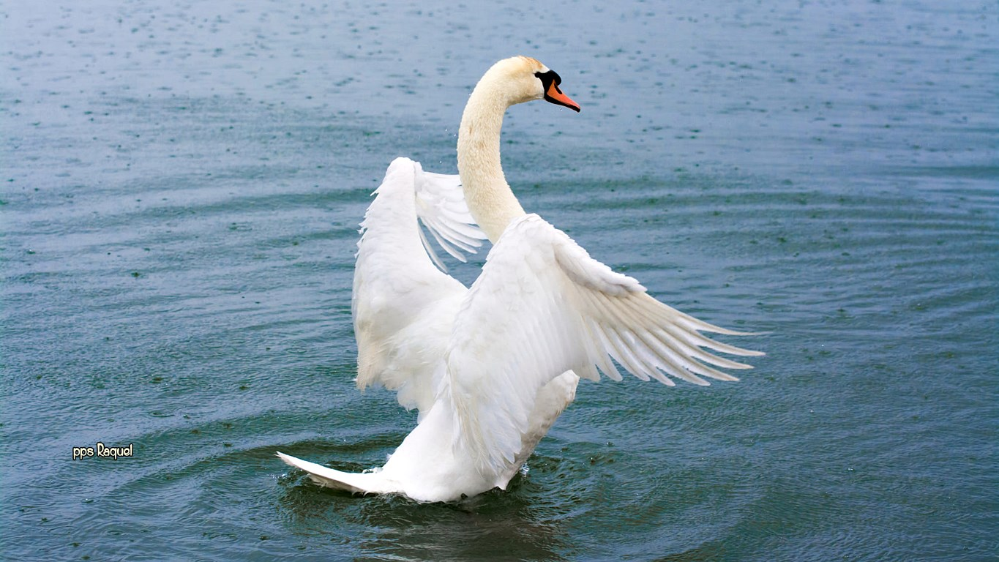

Slide 22
Son aves a las que les gusta la estabilidad y prefieren estar asentadas en un lugar, bien en el lugar en el que ponen los huevos o en otro sitio que escogen teniendo en cuenta diversos factores

Slide 23
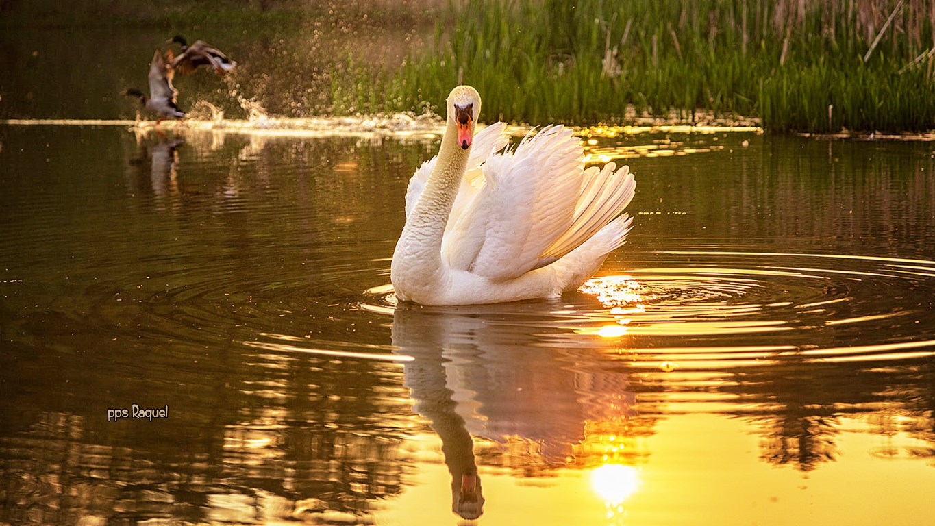

Slide 24
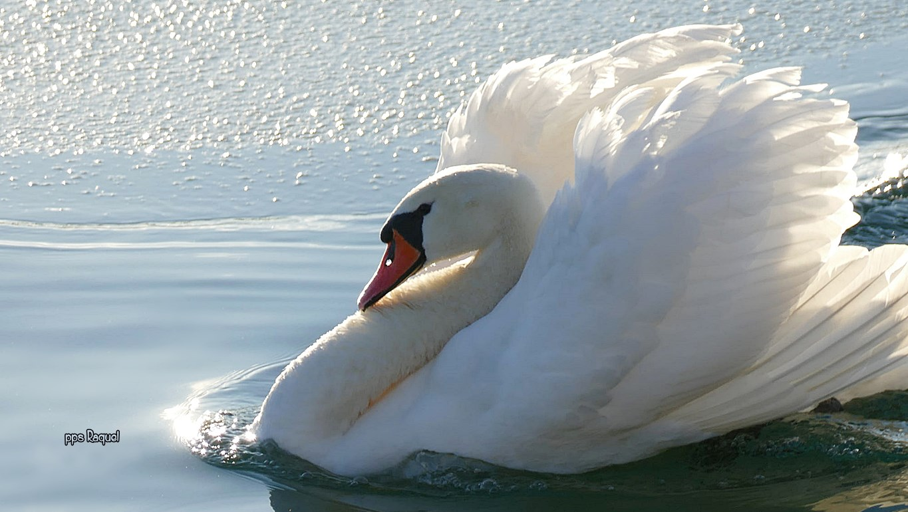

Slide 25
Cabe señalar que les gusta vivir en comunidad, aunque estos grupos deben ser pequeños. Para viajar buscando un clima más templado suelen hacerlo en grupos y alcanzan unos 100 km/h.

Slide 26
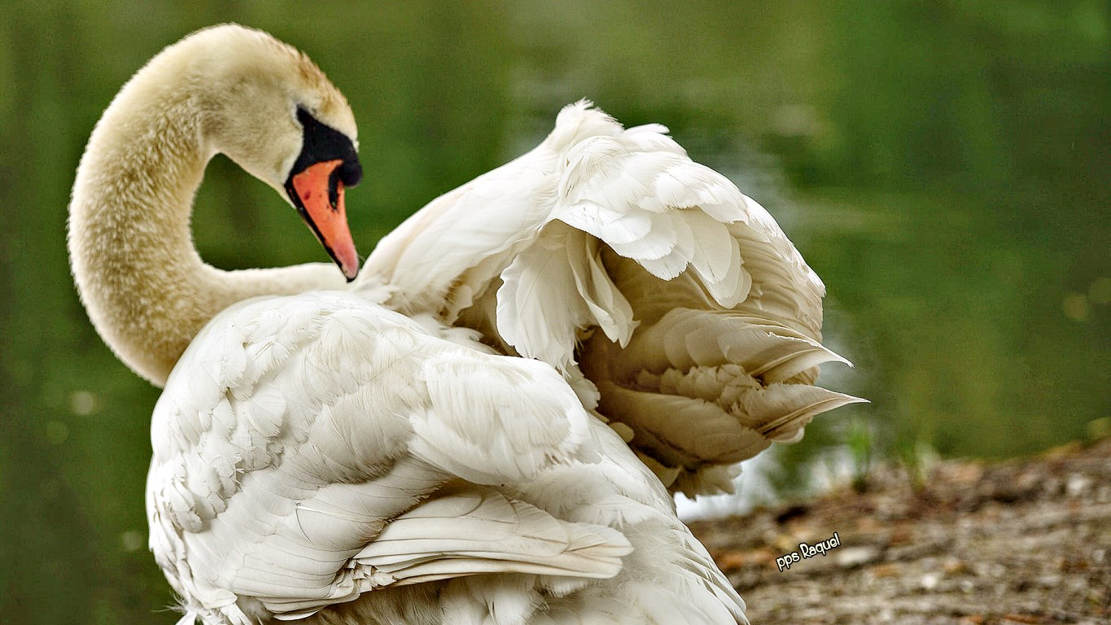

Slide 27
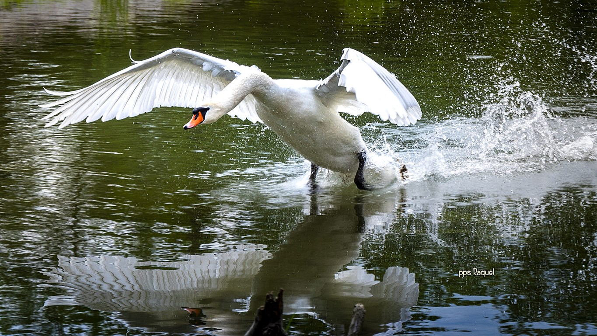

Slide 28
Para elevar el vuelo debe impulsarse con sus patas, ya que es una de las aves que puede volar más pesadas que existen. No obstante, su vuelo es elegante y limpio, un espectáculo que nadie que lo ve puede dejar de admirar

Slide 29
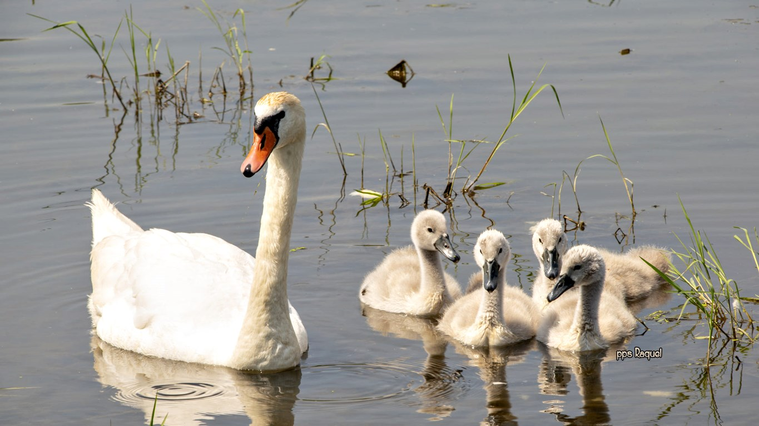

Slide 30
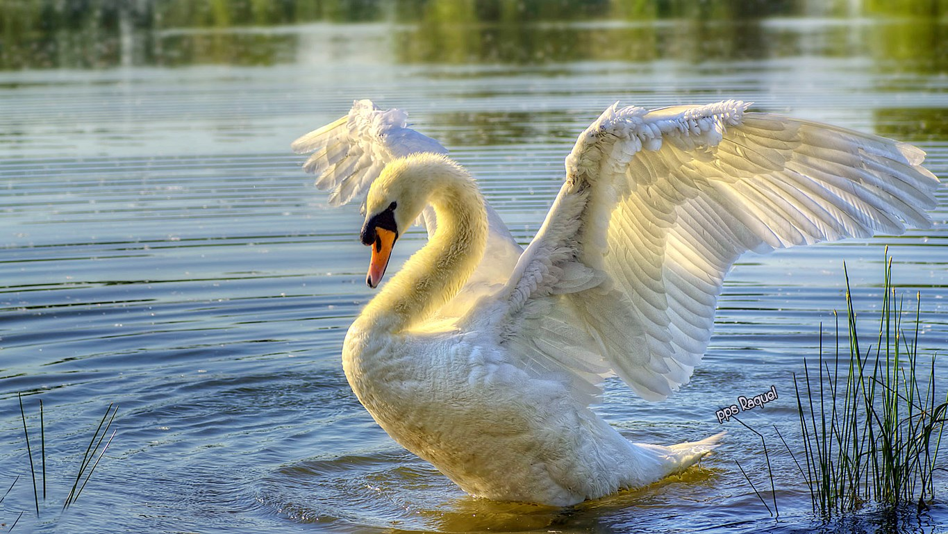

Slide 31
En lo que tiene que ver con el cortejo, este sucede en invierno y se inicia con movimientos sensuales que comienzan con el cuello, a la vez que emiten sonidos roncos

Slide 32
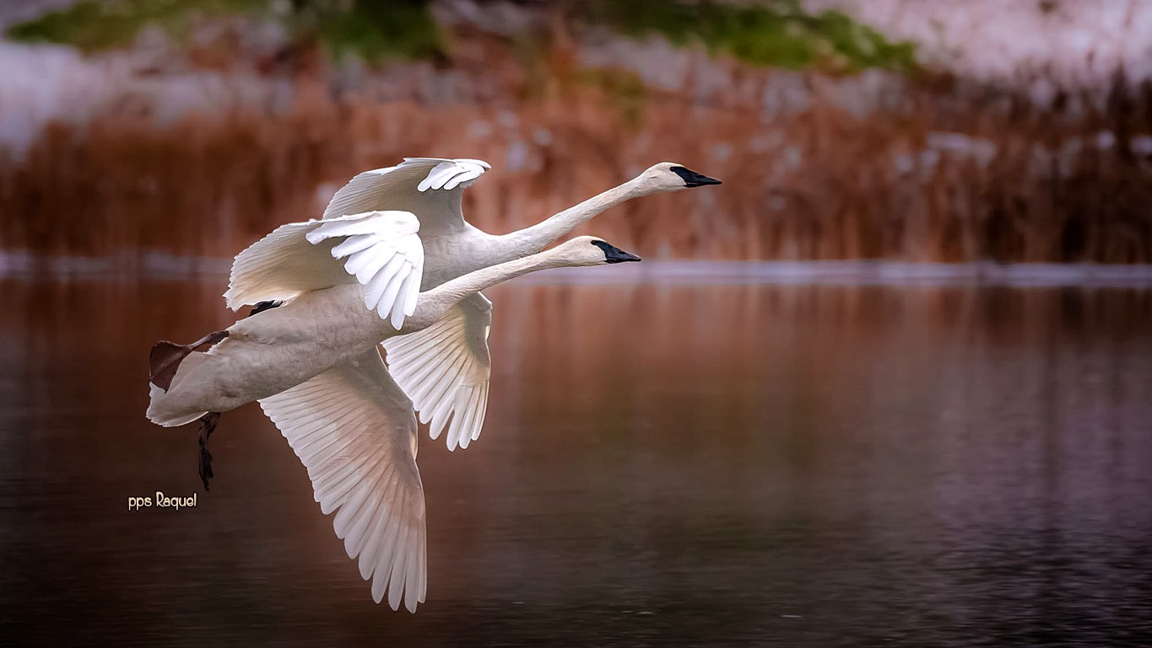

Slide 33
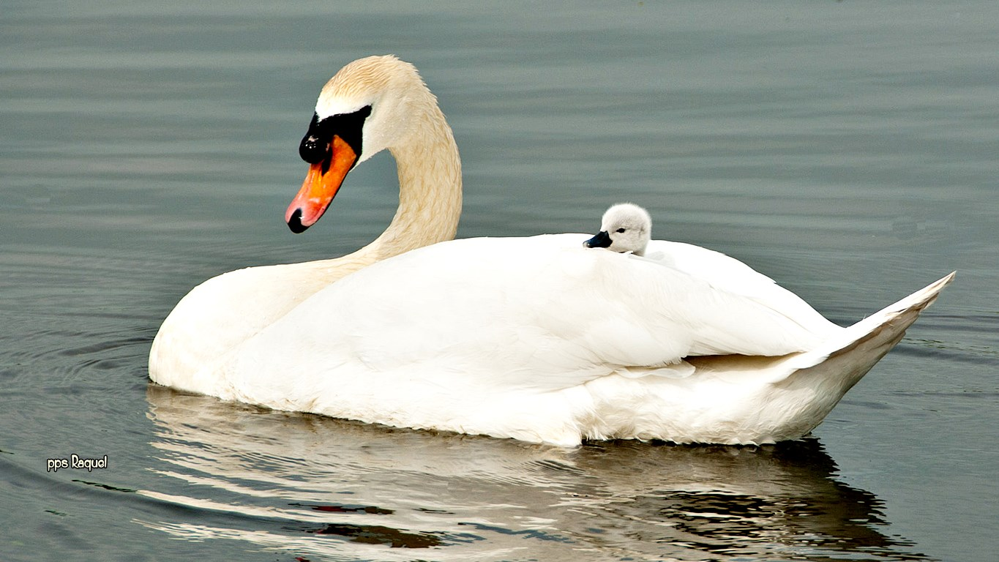

Slide 34
Este cortejo es recíproco: los movimientos se hacen a la vez tanto por la hembra como por el macho. Luego nadan juntos, meten el pico varias veces en el agua y cruzan los cuellos como un ‘empujoncito’ al apareamiento

Slide 35
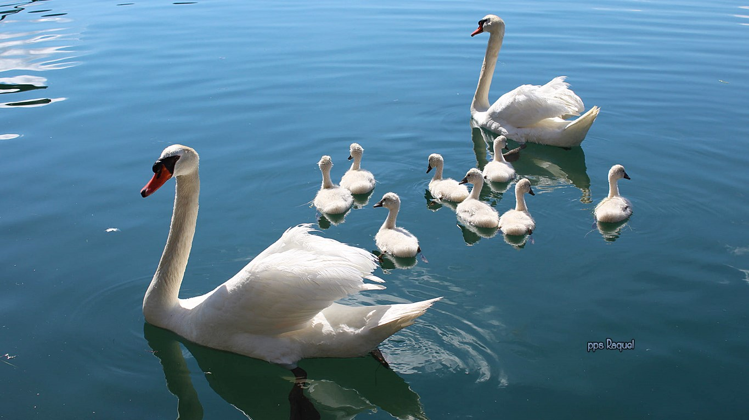

Slide 36
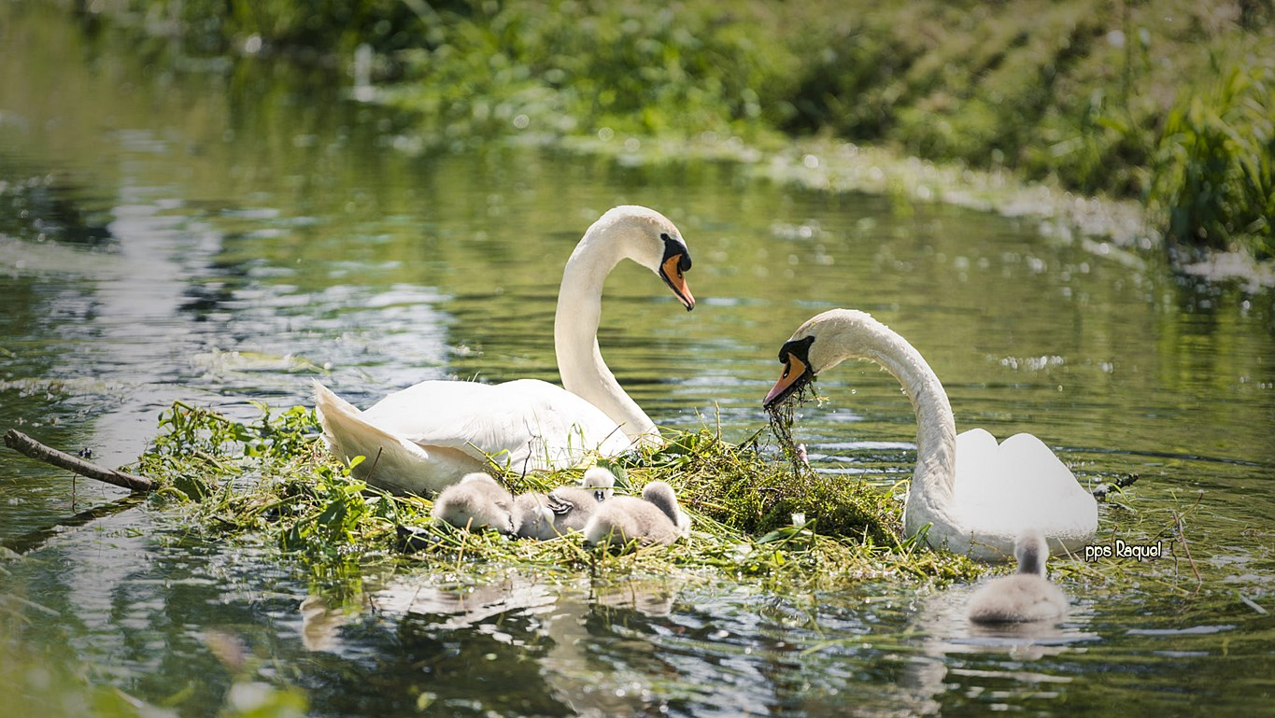

Slide 37
Suena como a un baile, ¿verdad? Ya sabes porque uno de los mejores ballets del mundo escogió un tema musical titulado El lago de los cisnes

Slide 38
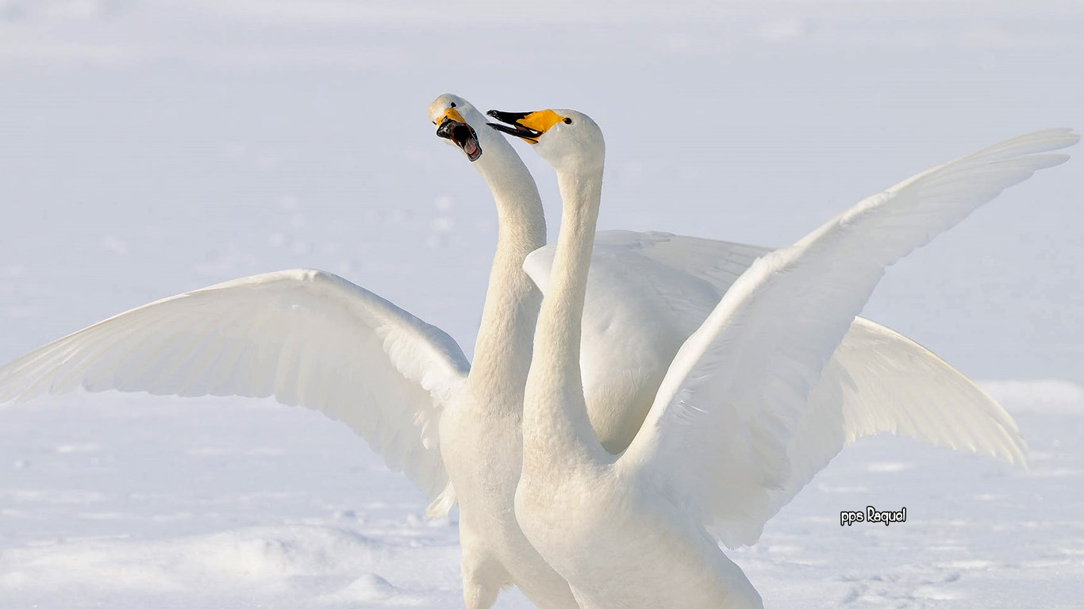

Slide 39
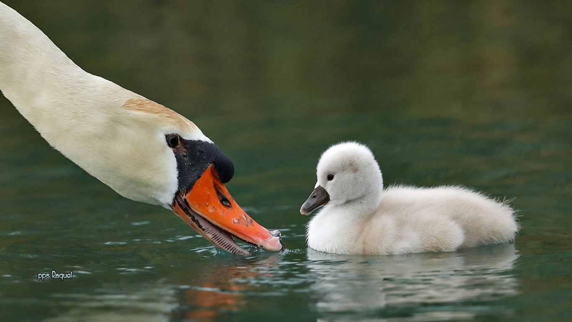

Slide 40
Seguro que has visto muchas imágenes de cisnes uniendo sus cabezas y formando un corazón. Esto es porque, como dijimos al principio, son símbolo de amor eterno.

Slide 41
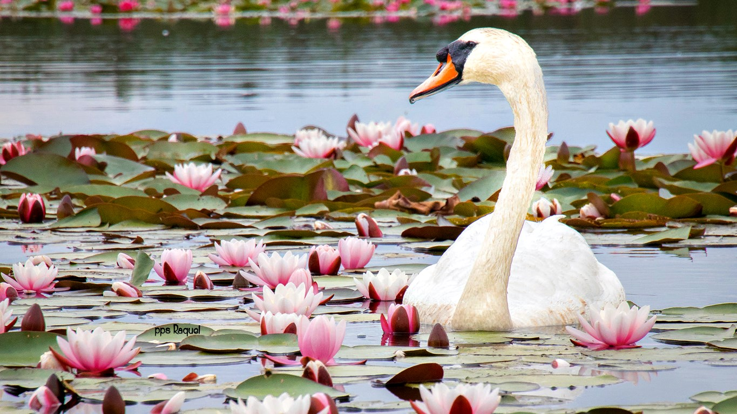

Slide 42
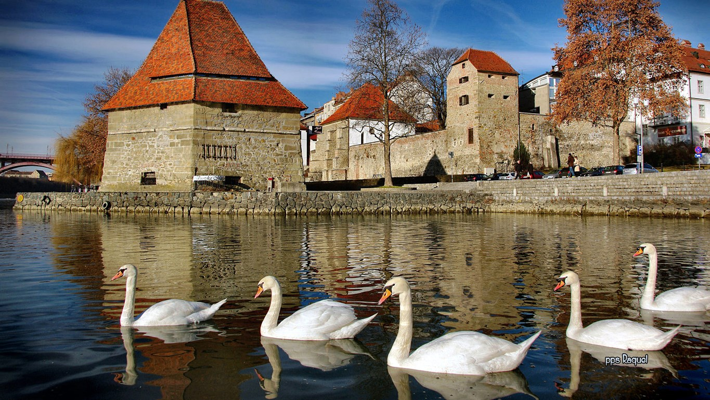

Slide 43
Una vez que se ha realizado el apareamiento, el cisne blanco permanece junto a su pareja toda la vida y le es fiel. Es decir, son monógamos, algo no tan habitual en el mundo animal

Slide 44
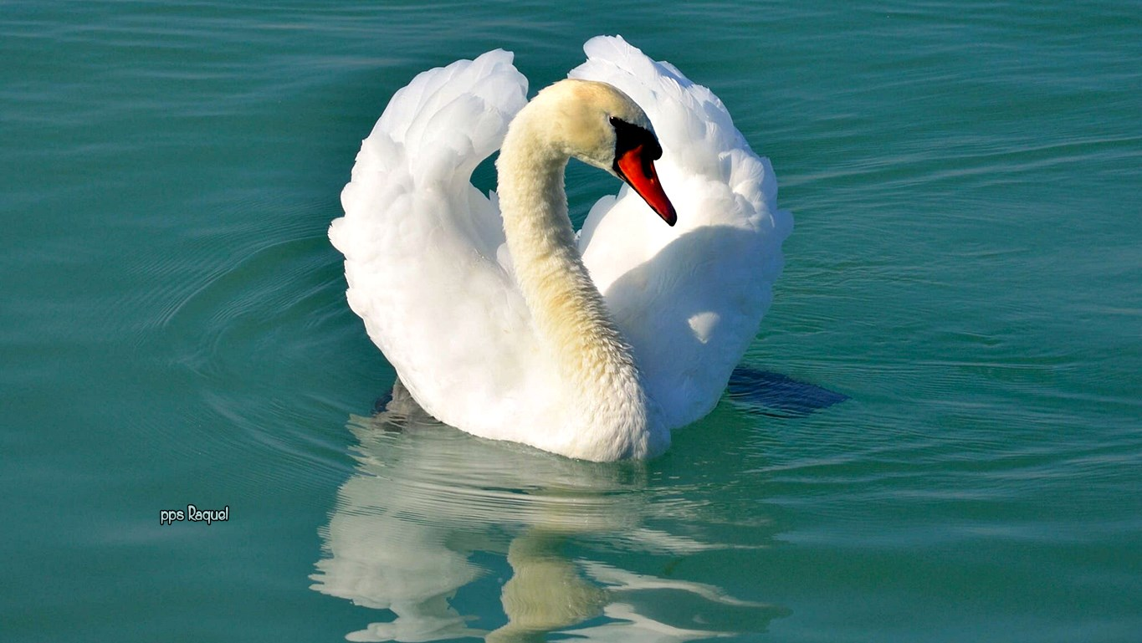

Slide 45
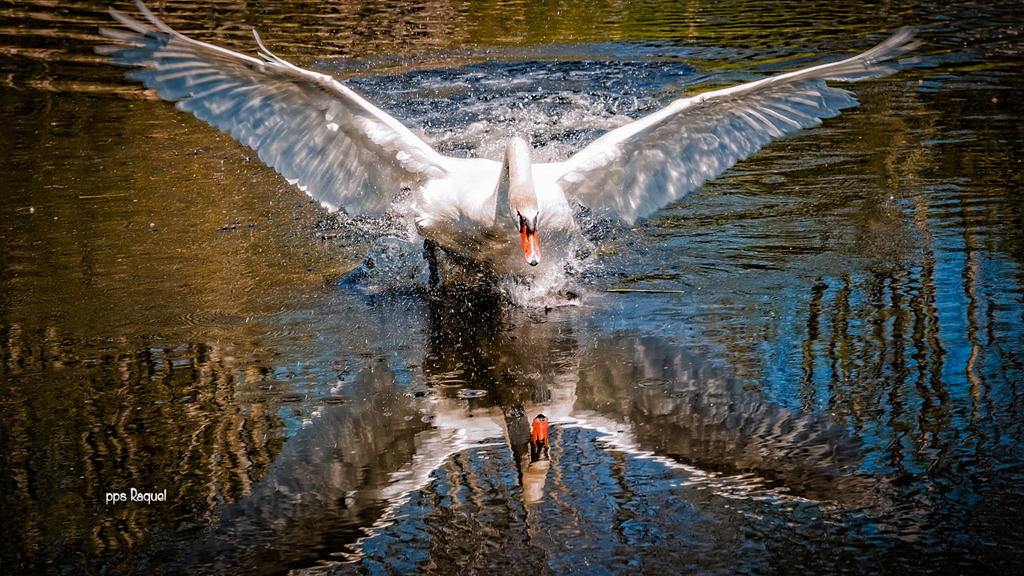

Slide 46
Seguro que te ha gustado saber más sobre este hermoso animal. ¿Recuerdas al patito feo? Pues mira en la belleza en la que se convirtió, un animal
hermoso y elegante

Slide 47
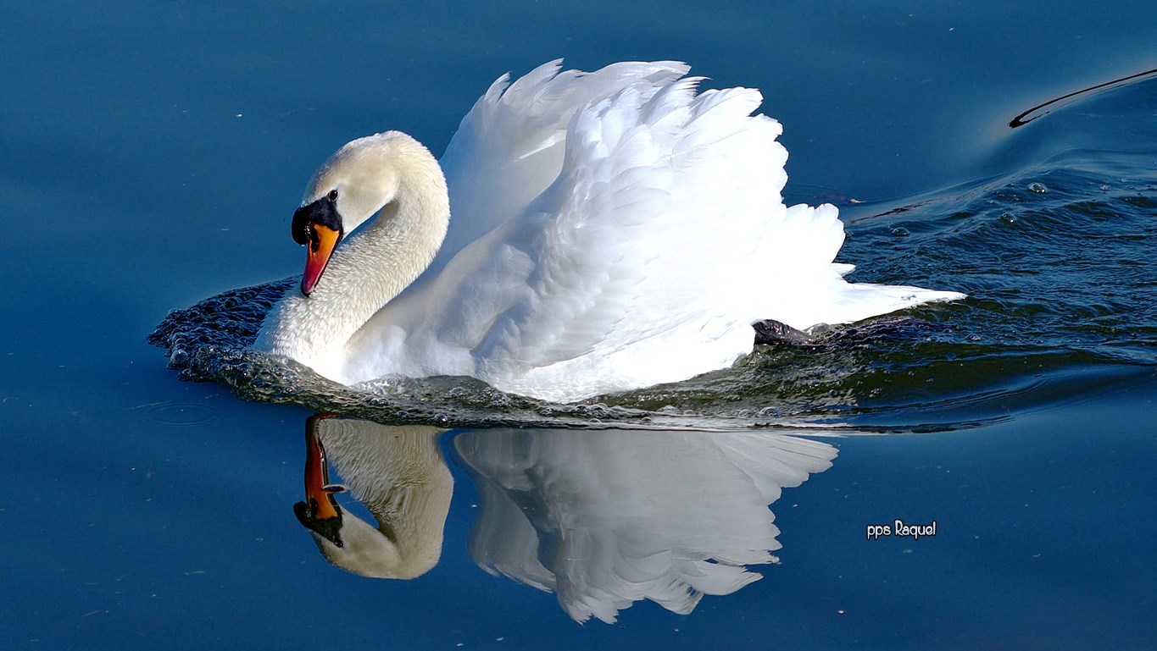


Slide 48









¿Te ha gustado?
Puedes ver más entrando
Aquí
Además puedes recibir powerpoints en tu correo electrónico suscribiéndote aquí:
Esta presentación powerpoint ha sido creada y compartida única y exclusivamente para mispps.com

